Slide 1
Nhận dạng cảm xúc trên tập cơ sở dữ liệu FER2013 sử dụng thuật toán K-means
GVHD: TS. Nguyễn Thúy Bình
Nguyễn Thành Đạt - 211440519 – KTDT-THCN1-K62

Slide 2
Mục lục
Giới thiệu về bài toán
Thuật toán và tập dữ liệu
Khảo sát, đánh giá
So sánh, đối chiếu kết quả
Hướng phát triển

Slide 3
1. Giới thiệu về bài toán

Slide 4
1. Giới thiệu về bài toán
- Nhận dạng cảm xúc với FER2013 là bộ dữ liệu chuẩn gồm nhiều ảnh khuôn mặt với các cảm xúc khác nhau.
- Thuật toán K-means được dùng để phân cụm ảnh sau khi tiền xử lý và trích xuất đặc trưng với HOG và giảm chiều dữ liệu với PCA.

Slide 5
2. Thuật toán và tập dữ liệu

Slide 6
2. Thuật toán và tập dữ liệu
Sơ đồ tổng quan
Nhập ảnh
đầu vào
Tiền xử lý
Trích chọn đặc trưng
Phân cụm
Giảm chiều dữ liệu
Chuẩn hóa
Gán nhãn cảm xúc cho từng cụm
Đánh giá

Slide 7
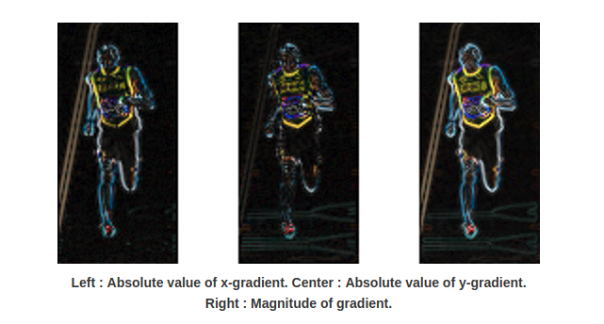
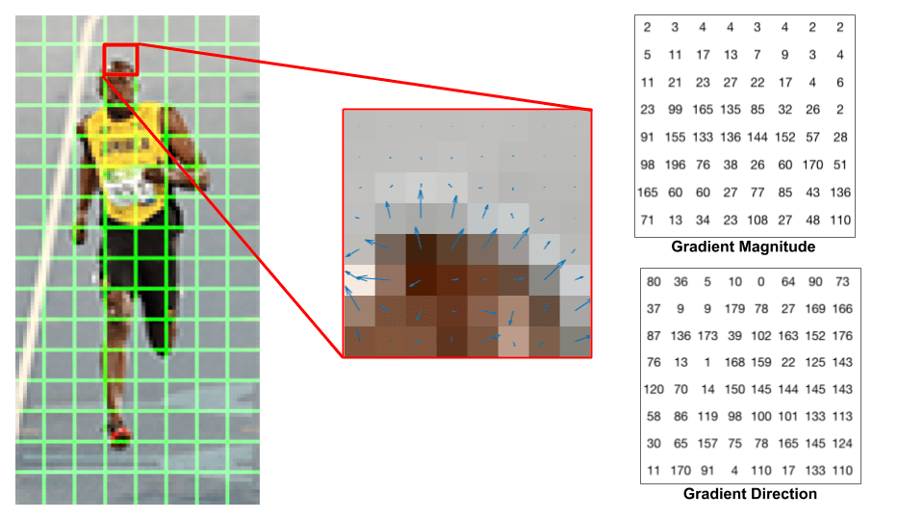
2. Thuật toán và tập dữ liệu
Tiền xử lý + Trích chọn đặc trưng với HOG(Histogram of Oriented Gradients)
- HOG là phương pháp mô tả đặc trưng dựa trên hướng biến thiên cục bộ của ảnh.
- Tập trung vào việc phân tích các cạnh và đường biên với gradient, => các mô tả gọn nhưng giàu thông tin về hình dạng.

Slide 8
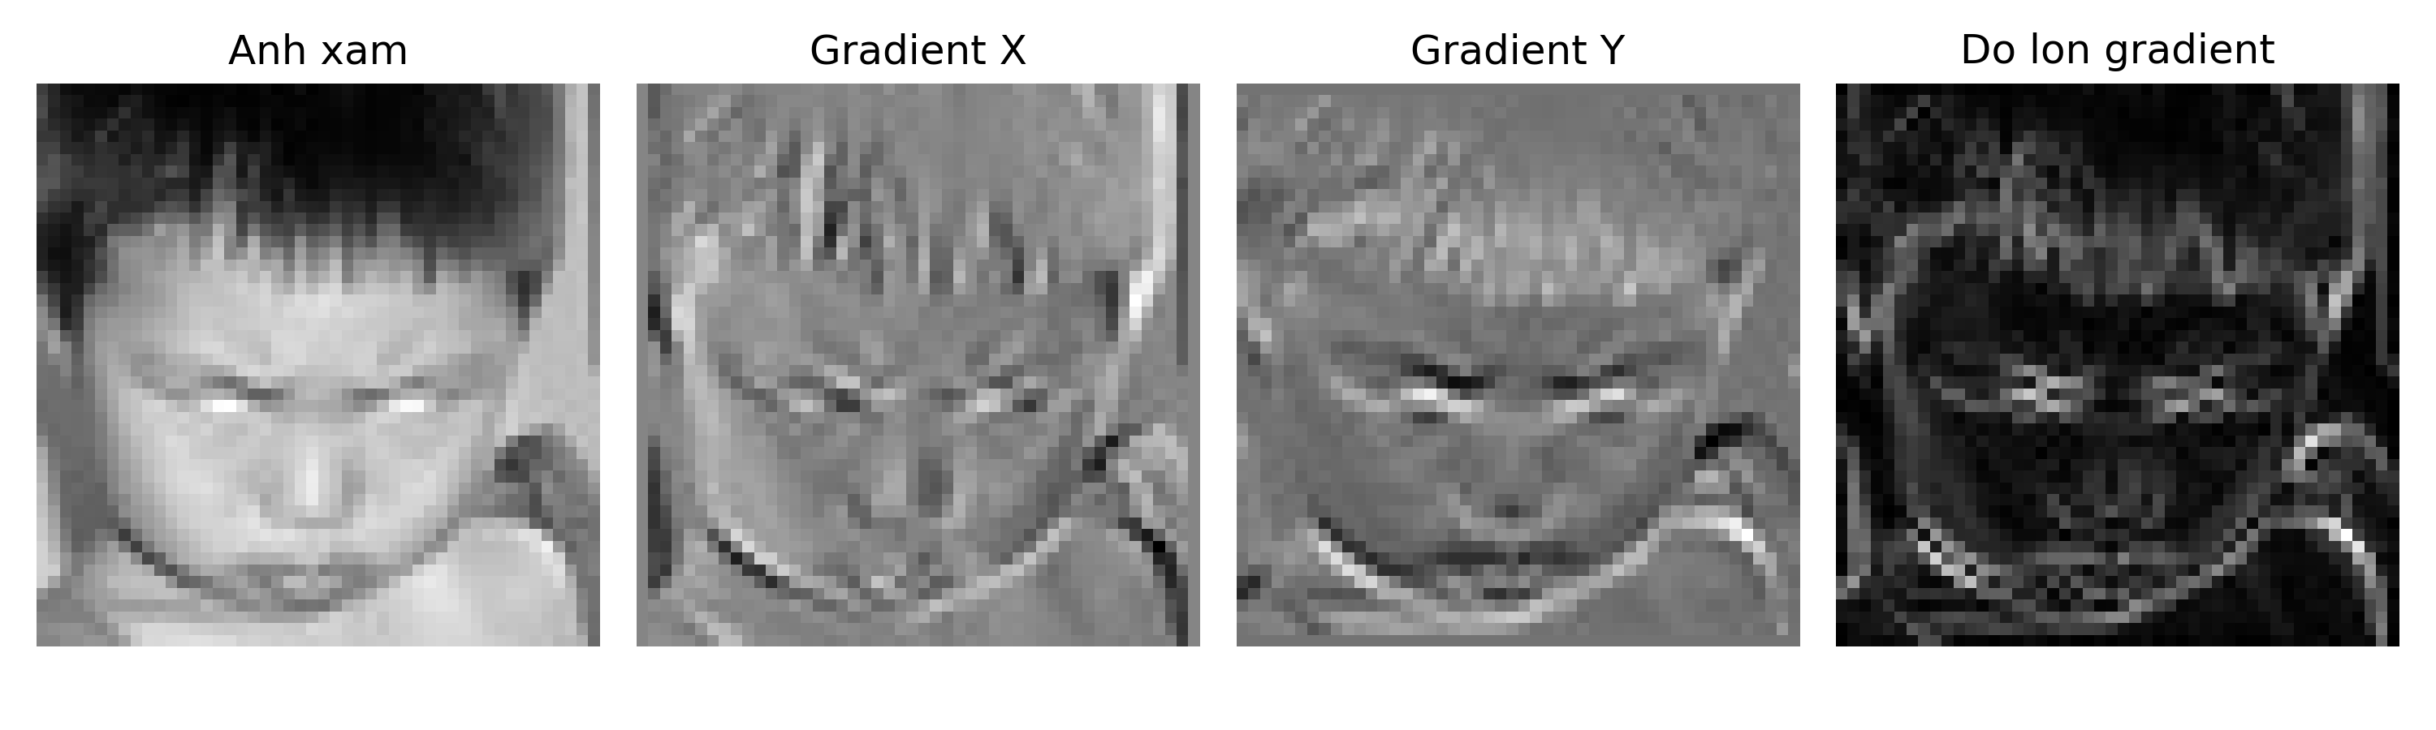
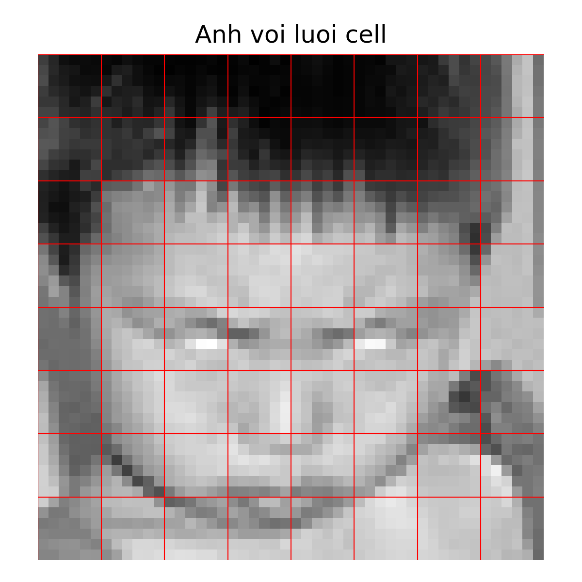
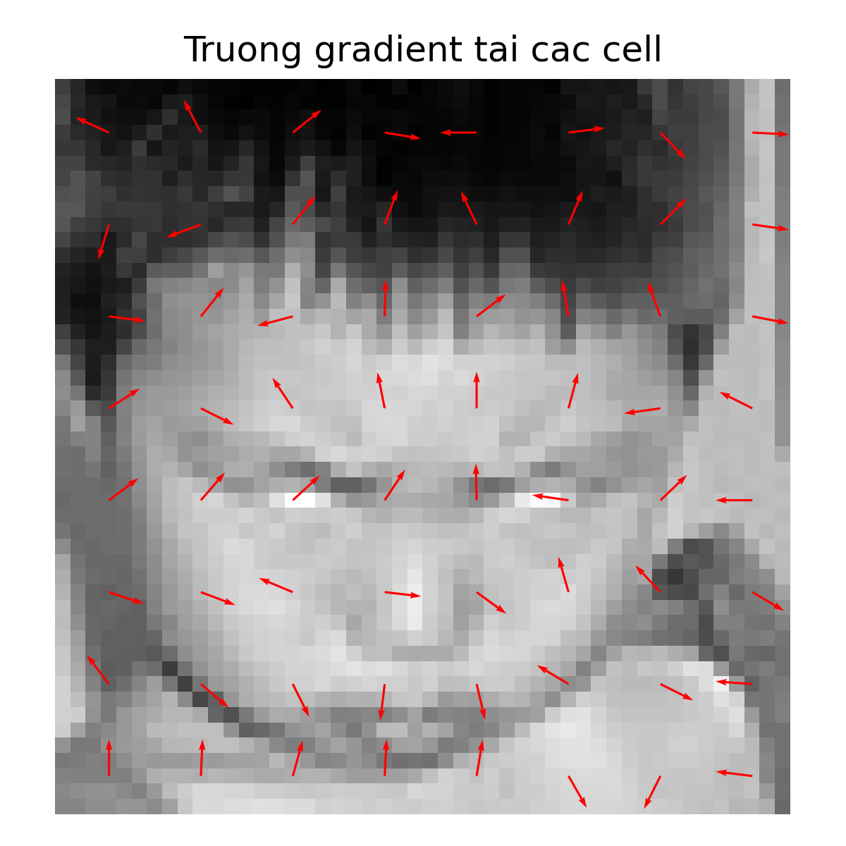
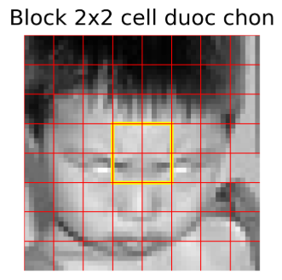
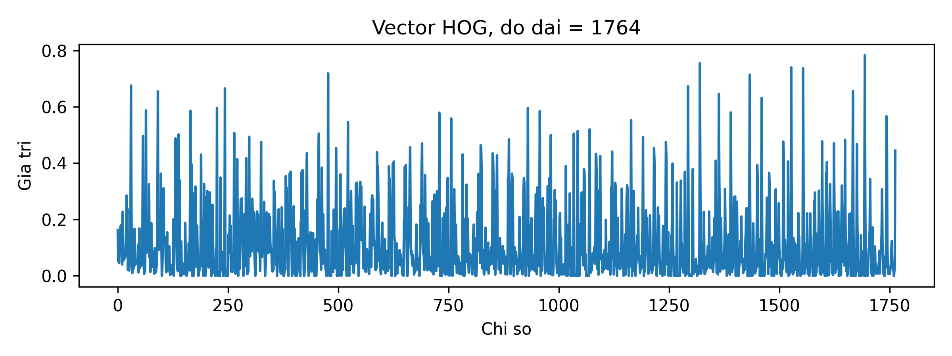
2. Thuật toán và tập dữ liệu
HOG
Bắt đầu
Ảnh đầu vào
Tiền xử lý
Tính độ lớn và hướng Gradient
Chia ảnh
thành cell
Chuẩn hóa block
Ghép block tạo vector HOG
Kết thúc

Slide 9
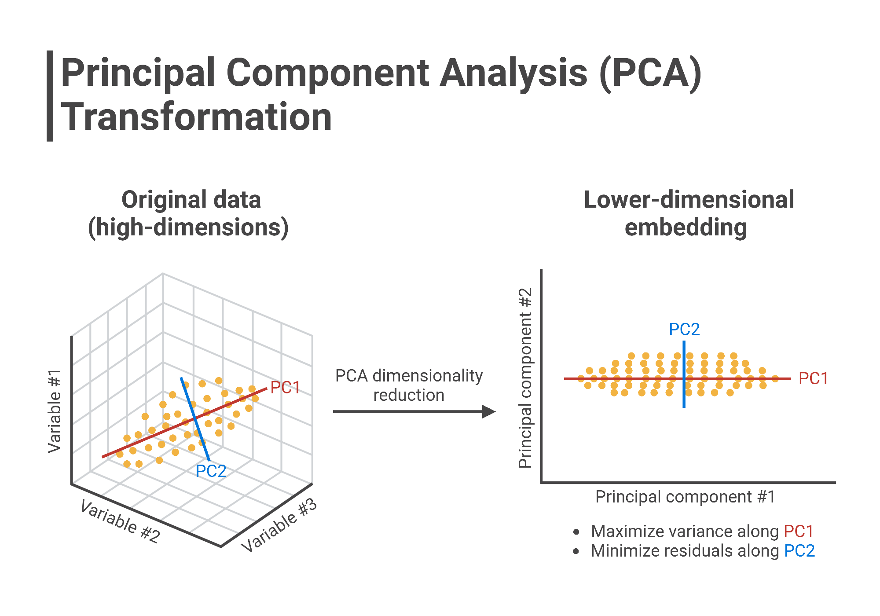
2. Thuật toán và tập dữ liệu
Giảm chiều dữ liệu với PCA(Principal Component Analysis)
Là phương pháp giảm chiều dữ liệu bằng cách biến đổi tập đặc trưng ban đầu thành một hệ trục tọa độ mới gồm các thành phần chính
Bắt đầu
Tính ma trận hiệp phương sai
Tìm vector riêng, giá trị riêng
Sắp xếp các thành phần chính
Chọn K
Chuyển đổi dữ liệu lên không gian mới
Kết thúc

Slide 10
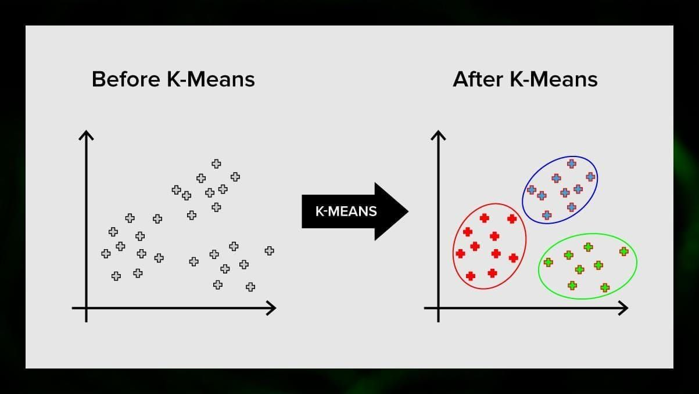
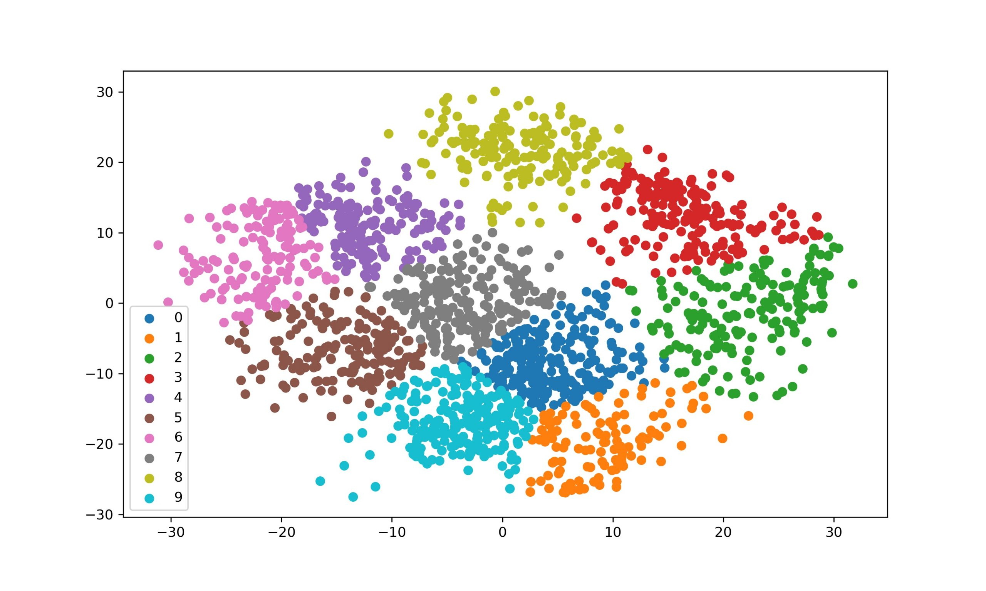
2. Thuật toán và tập dữ liệu
Phân cụm với K-means
- K-Means là thuật toán phân cụm nhằm chia dữ liệu thành K nhóm sao cho các điểm trong cùng một nhóm có độ tương đồng cao.
- Thuật toán hoạt động bằng cách lặp hai bước chính: gán từng điểm dữ liệu vào cụm có tâm gần nhất và cập nhật lại tâm cụm bằng trung bình của các điểm đã được gán.
- Quá trình này tiếp tục cho đến khi các tâm cụm hầu như không thay đổi nữa.
- K-Means đơn giản, dễ triển khai

Slide 11
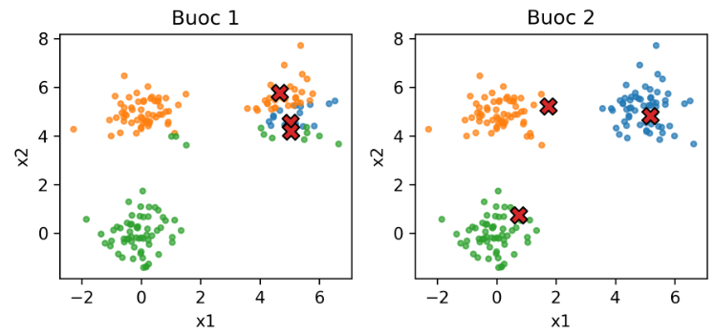
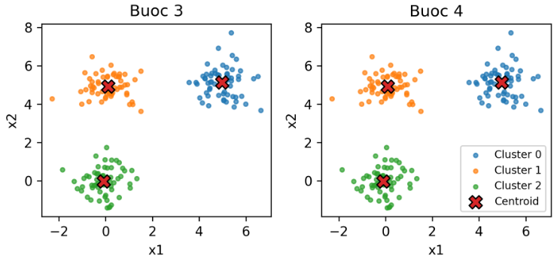
2. Thuật toán và tập dữ liệu
K-means
Bắt đầu
Ảnh đầu vào
Khởi tạo tâm cụm
Tính khoảng cách, gán điểm vào cụm
Cập nhật tâm cụm
Kiểm tra hội tụ
Đã hội tụ
Chưa hội tụ
Xuất kết quả
Kết thúc

Slide 12
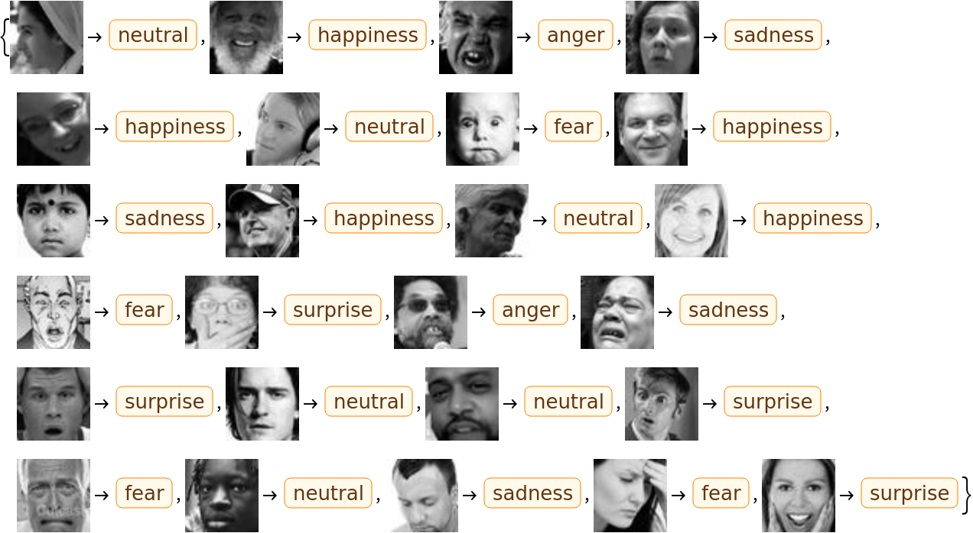
2. Thuật toán và tập dữ liệu
Tập dữ liệu FER2013:
Gồm 35.887 ảnh khuôn mặt căn đúng giữa
Ảnh mức xám, 48x48
Được phân ra thành 2 mục: Training và Test
Theo 7 cảm xúc: 0. Angry, 1.Disgust, 2.Fear, 3.Happy, 4.Sad, 5.Surprise, 6.Neutral
- Lấy ra 300 ảnh từ mỗi thư mục cảm xúc để training, và 300 ảnh từ mỗi thư mục để test

Slide 13














3. Khảo sát, đánh giá
Angry
Disgust
Neutral
Fear
Happy
Sad
Nhận xét: dataset rất khó, nhiều nhiễu, các ảnh được phân loại rất giống nhau và không dễ gán nhãn
Surprise

Slide 14
3. Khảo sát, đánh giá

Slide 15
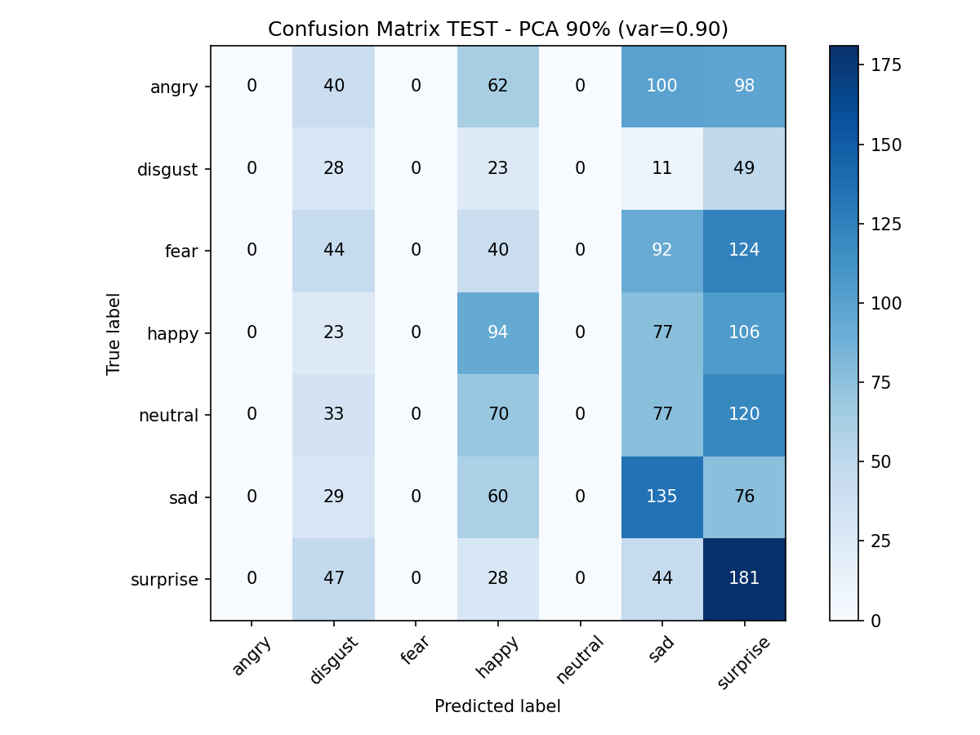
3. Khảo sát, đánh giá
Khảo sát PCA
Accuracy tốt nhất tại mức PCA = 0.90
PCA yeu cau 0.50 -> Accuracy TEST: 0.2025
PCA yeu cau 0.60 -> Accuracy TEST: 0.2156
PCA yeu cau 0.70 -> Accuracy TEST: 0.2025
PCA yeu cau 0.80 -> Accuracy TEST: 0.2051
PCA yeu cau 0.90 -> Accuracy TEST: 0.2292
PCA yeu cau 0.95 -> Accuracy TEST: 0.2114
Nhận xét: 0.90 là mốc giảm nhiễu vừa đủ, giữ lại được các phần thông tin cần thiết, giúp K-means gom cụm ổn định hơn

Slide 16
3. Khảo sát, đánh giá
Nhận xét về: mức Accuracy
Thấp, do đây là phân cụm không giám sát,
FER2013 là 1 dataset khó vì kích thuớc nhỏ (48x48) và nhiều nhiễu
Một số cảm xúc rất giống nhau như: sad và neutral, fear và surprise, angry và disgust
Không sử dụng học sâu nên không trích chọn được những đặc trưng cao cấp (mắt, miệng, chân mày)
=> Kết quả thấp là hoàn toàn bình thường

Slide 17
3. Khảo sát, đánh giá
Nhận xét về: mức Accuracy
Angry: Bị đoán sang happy, sad, surprise là nhiều
Disgust: Phần lớn bị nhầm thành disgust chính nó, nhưng nhiều bị nhầm sang surprise và happy
Fear: Lẫn nhiều với surprise và sad
Happy: Chủ yếu bị dự đoán thành happy hoặc surprise hoặc sad
Neutral: Nhiều ảnh bị nhầm sang sad và surprise
Sad: Nhiều ảnh bị nhầm sang surprise và happy
Surprise: Đây là class dễ nhất và mô hình đoán đúng nhiều nhất
Notes:
angry
Bị đoán sang happy, sad, surprise là nhiều
Lý do: angry có đường nét mắt và miệng dễ bị lẫn với sad hoặc surprise khi chỉ dùng gradient HOG
disgust
Phần lớn bị nhầm thành disgust chính nó, nhưng nhiều bị nhầm sang surprise và happy
disgust trong FER2013 rất ít mẫu và hình dạng cũng không đặc trưng rõ
fear
Lẫn nhiều với surprise và sad
fear và surprise có pattern gradient gần giống: mắt mở lớn, miệng mở nhẹ
happy
Chủ yếu bị dự đoán thành happy hoặc surprise hoặc sad
happy có hình dạng rõ (miệng cười) nhưng gradient đôi khi bị nhầm sang surprise vì vùng miệng mở rộng
neutral
Nhiều ảnh bị nhầm sang sad và surprise
neutral rất khó phân biệt chỉ bằng gradient vì cấu trúc mặt ít đặc trưng
sad
Nhiều ảnh bị nhầm sang surprise và happy
sad và neutral có gradient rất yếu nên dễ bị gom sai cluster
surprise
Đây là class dễ nhất và mô hình đoán đúng nhiều nhất
surprise có đặc trưng gradient mạnh: mắt mở to, miệng mở lớn

Slide 18
4. So sánh, đối chiếu kết quả

Slide 19
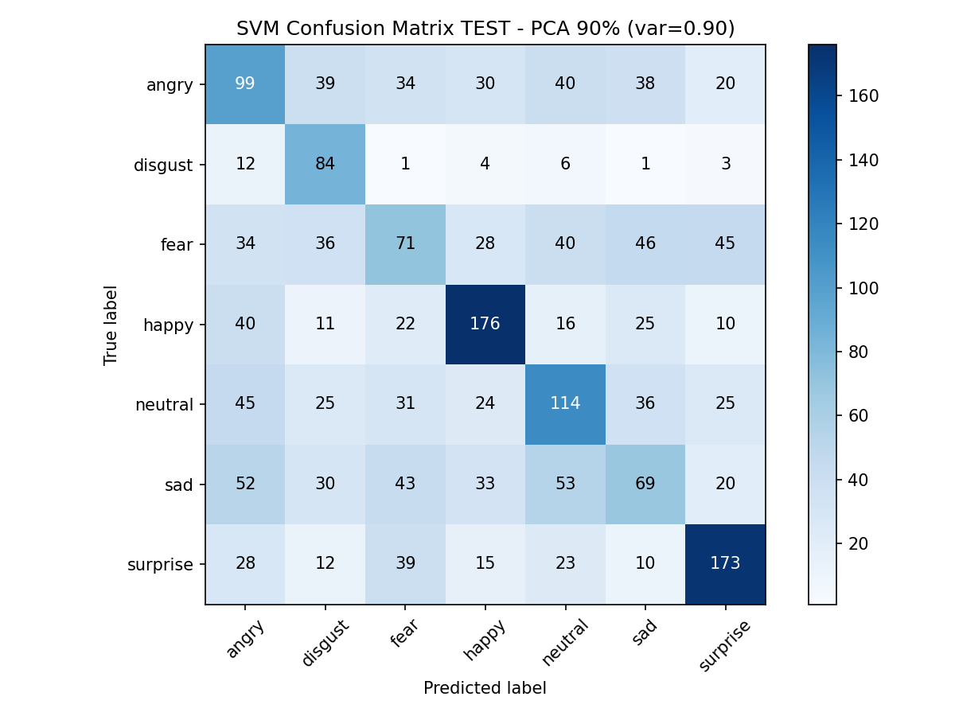
So sánh với HOG + SVM + PCA
4. So sánh, đối chiếu kết quả
PCA 0.50 -> Accuracy (SVM): 0.3815
PCA 0.60 -> Accuracy (SVM): 0.3925
PCA 0.70 -> Accuracy (SVM): 0.4024
PCA 0.80 -> Accuracy (SVM): 0.4076
PCA 0.90 -> Accuracy (SVM): 0.4113 (best)
PCA 0.95 -> Accuracy (SVM): 0.4092
Nhận xét: ma trận Confusion Matrix có đường chéo chính đậm, phân loại đúng hơn nhiều so với K-means trước đó
5 loại angry, disgust, happy, neutral, surprise có lượng đoán đúng nhiều
2 loại fear và sad vẫn là 2 lớp khó
=> SVM tận dụng tốt đặc trưng của HOG + PCA
Notes:
Mức tổng thể
Ma trận có đường chéo chính khá đậm, nghĩa là SVM phân loại đúng nhiều hơn hẳn so với K-Means trước đó.
Điều này cho thấy HOG + PCA + SVM đã học được biên phân tách giữa các cảm xúc tốt hơn rất nhiều so với phân cụm K-Means không giám sát.
Theo từng lớp cảm xúc
angry, disgust, happy, neutral, surprise có số lượng dự đoán đúng khá lớn trên đường chéo
• angry: 99 mẫu đúng nhưng vẫn bị nhầm khá nhiều sang disgust, fear, neutral, sad
• disgust: 84 mẫu đúng, ít nhầm hơn, chứng tỏ SVM phân biệt disgust tốt hơn K-Means
• happy: 176 mẫu đúng, là một trong các lớp dễ nhận dạng nhất
• neutral: 114 mẫu đúng nhưng vẫn hay bị lẫn với angry, fear, sad
• surprise: 173 mẫu đúng, vẫn là lớp dễ nhất, gradient của miệng và mắt rất đặc trưng
fear và sad vẫn là hai lớp khó
• fear: chỉ khoảng 71 mẫu đúng, rất nhiều bị nhầm sang angry, disgust, neutral, sad, surprise
• sad: số đúng không quá cao, thường bị nhầm thành angry, fear, neutral
Kiểu nhầm lẫn chính
fear ↔ surprise ↔ sad: ba cảm xúc này có biểu cảm khuôn mặt khá giống nhau trong FER2013 nên HOG + SVM vẫn khó tách biệt hoàn toàn
angry ↔ disgust ↔ sad: đường nét chân mày và miệng khiến gradient tương tự nhau, dẫn đến bị lẫn cụm
neutral bị lẫn với angry và sad do khuôn mặt ít đặc trưng, biên dạng gradient yếu
Kết luận và ý nghĩa
So với K-Means, SVM tận dụng tốt hơn đặc trưng HOG + PCA, cho đường chéo ma trận rõ ràng và accuracy cao hơn nhiều.
PCA 90% giữ lại đủ thông tin để SVM phân lớp tốt nhưng vẫn giảm nhiễu và số chiều, do đó là lựa chọn PCA hợp lý cho pipeline HOG + PCA + SVM trên FER2013.

Slide 20
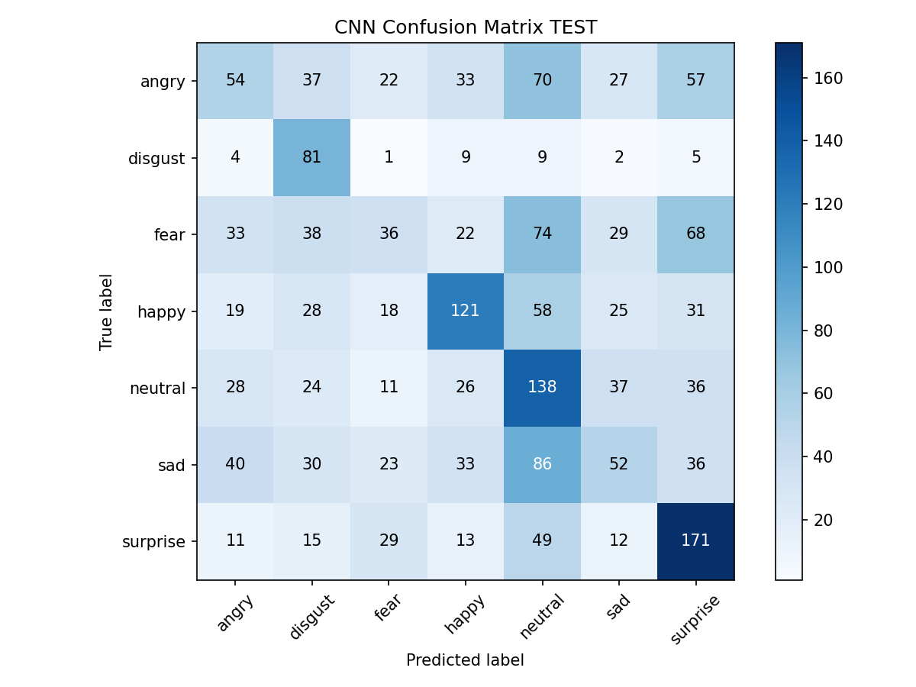
So sánh với CNN
4. So sánh, đối chiếu kết quả
Accuracy: 0.3417
Nhận xét: ma trận Confusion Matrix phản ánh CNN học được đặc trưng tốt hơn Kmeans, nhưng vẫn gặp những vấn đề với những lớp ảnh quá giống nhau
Các cảm xúc mô hình nhận diện tốt:
        Surprise, Neutral, Happy
Ở mức trung bình: Sad và Angry
Kém: Disgust, Fear
Notes:
Đánh giá mô hình CNN dựa trên confusion matrix
Hiệu năng tổng thể
Confusion matrix cho thấy CNN đã học được đặc trưng từ ảnh tốt hơn KMeans hoặc SVM + HOG, thể hiện qua đường chéo chính đậm và đều hơn.
Tuy vậy, mô hình vẫn gặp khó khăn ở một số cảm xúc có biểu hiện khuôn mặt tương tự nhau, phản ánh đặc trưng phức tạp của FER2013.
Những cảm xúc mô hình nhận diện tốt
Surprise: 171 mẫu đúng
Đây là lớp dễ nhất với CNN vì biểu hiện mắt mở to, miệng mở tạo ra gradient rất rõ.
Neutral: 138 mẫu đúng
Đây là lớp có biểu cảm ổn định và ít biến thiên, CNN học tốt khuôn mặt ở trạng thái nghỉ.
Happy: 121 mẫu đúng
NBC (mouth curvature) trong happy giúp CNN phân biệt tốt.
Những cảm xúc mô hình nhận diện trung bình
Sad: 86 mẫu đúng
Tuy nhận diện khá tốt, sad vẫn bị nhầm với neutral và angry, vốn có đường miệng và chân mày gần nhau.
Angry: 54 mẫu đúng
Angry thường bị nhầm với disgust, neutral, sad do cấu trúc mắt và lông mày tương tự.
Những cảm xúc mô hình nhận diện kém
Disgust: 81 mẫu đúng
Lớp này ít ảnh trong dataset và đặc trưng không mạnh nên dễ bị lẫn với angry và neutral.
Fear: chỉ 36 mẫu đúng
Fear vẫn là lớp khó nhất trong FER2013.
Fear dễ bị nhầm với surprise, angry và sad do biểu cảm mắt lớn, miệng mở tương tự surprise nhưng không rõ bằng.
Kiểu nhầm lẫn chính
Những cặp biểu cảm có mức nhầm lẫn cao gồm
fear ↔ surprise
angry ↔ disgust
angry ↔ neutral
sad ↔ neutral
fear ↔ sad
Đây đều là các cặp có biên dạng gradient khuôn mặt gần nhau hoặc mang tính mơ hồ trong ảnh xám 48x48.
Kết luận tổng quan
CNN cho kết quả tốt hơn SVM + HOG ở hầu hết các cảm xúc, đặc biệt là happy, neutral, surprise.
Tuy vẫn còn nhiều nhầm lẫn ở các lớp khó như fear, angry, sad nhưng kết quả hiện tại phù hợp với đặc thù bộ dữ liệu FER2013 (ảnh grayscale nhỏ, nhiễu cao, biểu cảm mơ hồ).
Khối CNN hiện tại đã hoạt động tốt ở mức baseline. Nếu cần cải thiện thêm, có thể nâng cấp theo hướng
thêm data augmentation
dùng deeper CNN
dùng optimizer tốt hơn như AdamW
tăng số ảnh train per emotion

Slide 21
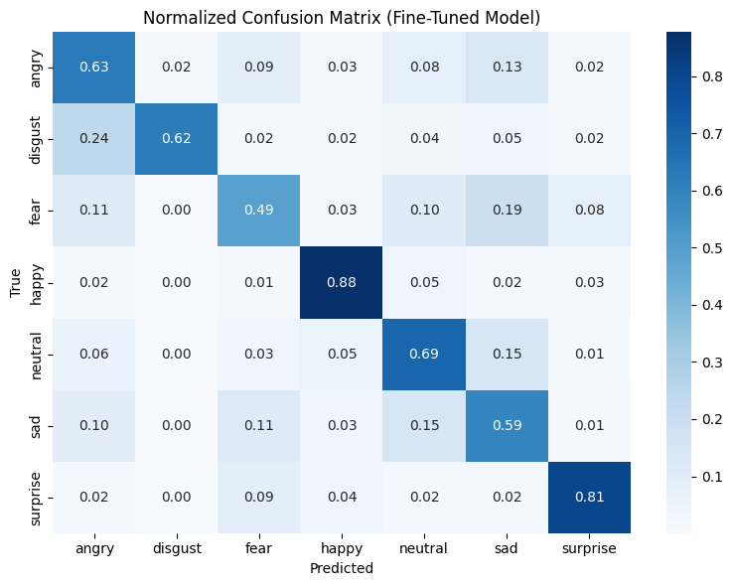
So sánh với VGG FER
4. So sánh, đối chiếu kết quả
Accuracy: 0.696
Nhận xét: Mô hình này hoạt động rất tốt, rất phù hợp với bài toán này.
- Đặc biệt là để phân lớp các lớp như Happy, Surprise vì chúng có tỉ lệ nhận dạng cao.
- Tuy vậy, các cảm xúc như fear, sad vẫn chưa quá cao
Notes:
Đánh giá mô hình CNN dựa trên confusion matrix
Hiệu năng tổng thể
Confusion matrix cho thấy CNN đã học được đặc trưng từ ảnh tốt hơn KMeans hoặc SVM + HOG, thể hiện qua đường chéo chính đậm và đều hơn.
Tuy vậy, mô hình vẫn gặp khó khăn ở một số cảm xúc có biểu hiện khuôn mặt tương tự nhau, phản ánh đặc trưng phức tạp của FER2013.
Những cảm xúc mô hình nhận diện tốt
Surprise: 171 mẫu đúng
Đây là lớp dễ nhất với CNN vì biểu hiện mắt mở to, miệng mở tạo ra gradient rất rõ.
Neutral: 138 mẫu đúng
Đây là lớp có biểu cảm ổn định và ít biến thiên, CNN học tốt khuôn mặt ở trạng thái nghỉ.
Happy: 121 mẫu đúng
NBC (mouth curvature) trong happy giúp CNN phân biệt tốt.
Những cảm xúc mô hình nhận diện trung bình
Sad: 86 mẫu đúng
Tuy nhận diện khá tốt, sad vẫn bị nhầm với neutral và angry, vốn có đường miệng và chân mày gần nhau.
Angry: 54 mẫu đúng
Angry thường bị nhầm với disgust, neutral, sad do cấu trúc mắt và lông mày tương tự.
Những cảm xúc mô hình nhận diện kém
Disgust: 81 mẫu đúng
Lớp này ít ảnh trong dataset và đặc trưng không mạnh nên dễ bị lẫn với angry và neutral.
Fear: chỉ 36 mẫu đúng
Fear vẫn là lớp khó nhất trong FER2013.
Fear dễ bị nhầm với surprise, angry và sad do biểu cảm mắt lớn, miệng mở tương tự surprise nhưng không rõ bằng.
Kiểu nhầm lẫn chính
Những cặp biểu cảm có mức nhầm lẫn cao gồm
fear ↔ surprise
angry ↔ disgust
angry ↔ neutral
sad ↔ neutral
fear ↔ sad
Đây đều là các cặp có biên dạng gradient khuôn mặt gần nhau hoặc mang tính mơ hồ trong ảnh xám 48x48.
Kết luận tổng quan
CNN cho kết quả tốt hơn SVM + HOG ở hầu hết các cảm xúc, đặc biệt là happy, neutral, surprise.
Tuy vẫn còn nhiều nhầm lẫn ở các lớp khó như fear, angry, sad nhưng kết quả hiện tại phù hợp với đặc thù bộ dữ liệu FER2013 (ảnh grayscale nhỏ, nhiễu cao, biểu cảm mơ hồ).
Khối CNN hiện tại đã hoạt động tốt ở mức baseline. Nếu cần cải thiện thêm, có thể nâng cấp theo hướng
thêm data augmentation
dùng deeper CNN
dùng optimizer tốt hơn như AdamW
tăng số ảnh train per emotion

Slide 22
5. Kết luận, hướng phát triển

Slide 23
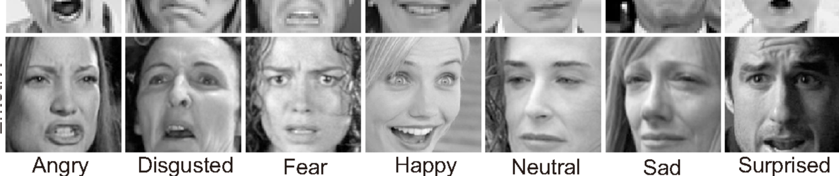
5. Kết luận, hướng phát triển
Tóm lại, FER2013 là 1 dataset khó, K-means không thể giải quyết nó với 1 accuracy cao được
=> Yêu cầu 1 thuật toán tốt hơn, 1 dataset tốt hơn.

Slide 24
5. Kết luận, hướng phát triển
Hướng phát triển
Sử dụng các thuật toán như SVM, VGG FER để cải thiện Accuracy
Lọc lại các ảnh bị nhiễu nặng, các ảnh không thể phân biệt được rõ ràng trong dataset
Nếu thuật toán có thể cải thiện thì xem xét được đến những ứng dụng thời gian thực, bằng cách triển khai lên những phần cứng chuyên dụng như FPGA, chip nhúng AI

Slide 25
Xin chân thành cảm ơn

